Slide 1

SCUOLA SECONDARIA DI PRIMO GRADO
AD INDIRIZZO MUSICALE
A. LUCARELLI
ACQUAVIVA DELLE FONTI
ESAME DI STATO CONCLUSIVO
DEL PRIMO CICLO D’ISTRUZIONE
A.S.2021/2022
D.M. 14/03/2022

Slide 2
AMMISSIONE ALL’ESAME
In sede di scrutinio finale gli alunni frequentanti le classi terze di scuola secondaria di
primo grado sono ammessi all’esame di Stato conclusivo del primo ciclo di istruzione
in presenza dei seguenti requisiti:
◆ aver frequentato almeno tre quarti del monte ore annuale personalizzato,
definito dall'ordinamento della scuola secondaria di primo grado, fatte salve le
eventuali motivate deroghe deliberate dal collegio dei docenti, anche con
riferimento alle specifiche situazioni dovute all’emergenza epidemiologica;
◆ non essere incorsi nella sanzione disciplinare della non ammissione all’esame di
Stato prevista dall'articolo 4, commi 6 e 9-bis, del decreto del Presidente della
Repubblica 24 giugno 1998, n. 249.

Slide 3
QUALI PROVE SI SOSTENGONO?
SI SOSTENGONO DUE PROVE SCRITTE:
• ITALIANO
• MATEMATICA

Slide 4

PROVA DI ITALIANO
D.M. 741 del 2017 : Articolo 7 (Prova scritta relativa alle competenze di italiano)
La commissione predispone almeno tre terne di tracce, con particolare riferimento alle
seguenti tipologie:
a) testo narrativo o descrittivocoerente con la situazione, l'argomento, lo scopo e il
destinatario indicati nella traccia;
b) testo argomentativo, che consenta l'esposizione di riflessioni personali,
per il quale devono essere fornite indicazioni di svolgimento;
c) comprensione e sintesi di un testo letterario, divulgativo, scientifico
anche attraverso richieste di riformulazione.
Nel giorno di effettuazione della prova la commissione sorteggia la tema di tracce che viene proposta ai
candidati. Ciascun candidato svolge la prova scegliendo una delle tre tracce sorteggiate.

Slide 5

PROVA DI MATEMATICA
D.M. 741 del 2017 : Articolo 8 (Prova scritta relativa alle competenze logico-matematiche)
La commissione predispone almeno tre tracce, ciascuna riferita alle
seguenti tipologie:
a) problemi articolati su una o più richieste;
b) quesiti a risposta aperta.
Nella predisposizione delle tracce la commissione può fare riferimento
anche ai metodi di analisi, organizzazione e rappresentazione dei dati,
caratteristici del pensiero computazionale.

Slide 6

COLLOQUIO PLURIDISCIPLINARE
Avviene alla presenza di tutta la Sottocommissione esaminatrice.
Nel colloquio si valuteranno la capacità di argomentazione, di
pensiero critico e riflessivo, di collegamento organico e significativo
tra le varie discipline di studio.
Nel corso del colloquio è accertato anche il livello di padronanza delle
competenze relative alla lingua inglese e alla seconda lingua
comunitaria, nonché delle competenze relative all’insegnamento
dell’educazione civica.

Slide 7
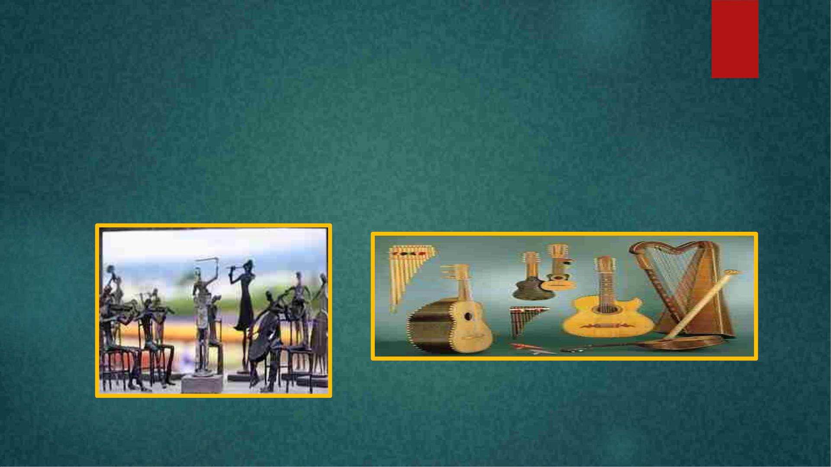
PROVA PRATICA DI STRUMENTO
Per le sezioni a indirizzo musicale, nell’ambito del colloquio è previsto lo
svolgimento di una prova pratica di strumento.

